Slide 1

Defensa Civil
Colombiana

Slide 2
Avance Seccionales actividades de prevención al primer trimestre de 2023

Slide 3

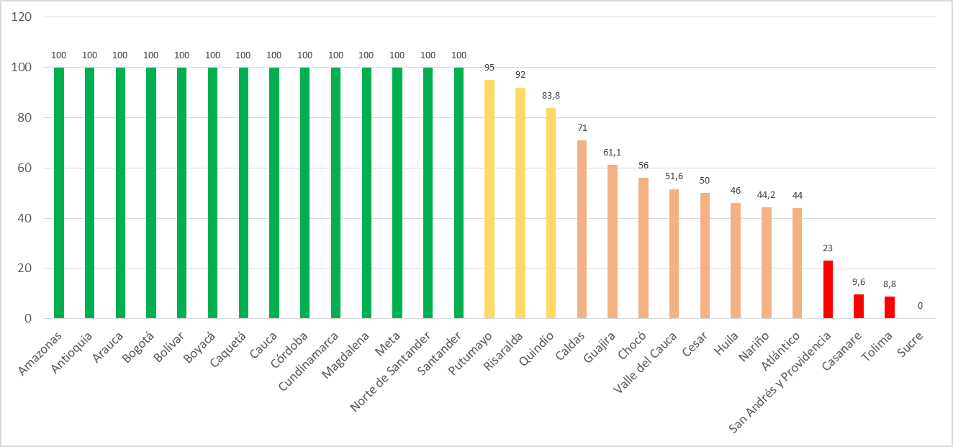
PLANES FAMILIARES DE EMERGENCIA
www. defensacivil.gov.co

Slide 4
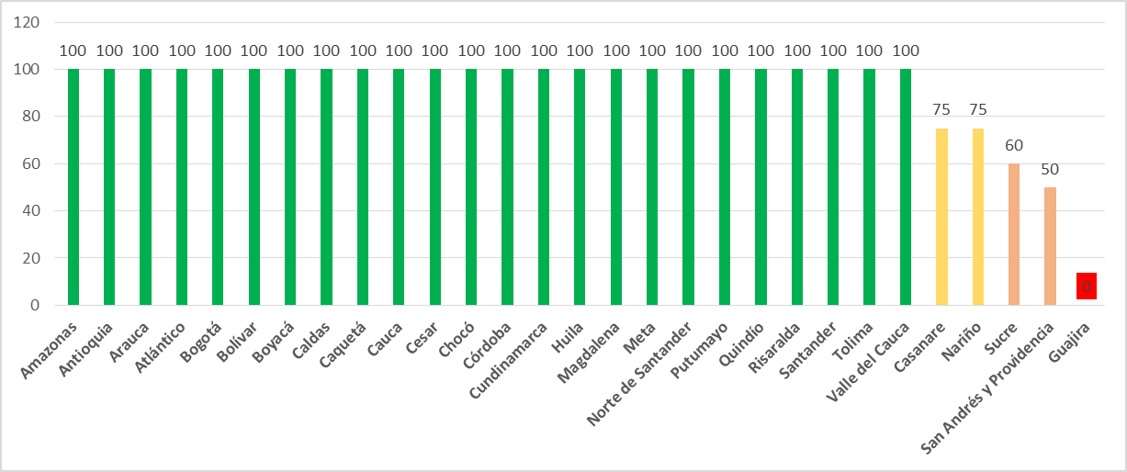
OBSERVADORES COMUNITARIOS DEL RIESGO
www. defensacivil.gov.co

Slide 5
Defensa Civil
Colombiana

